Slide 1

Thứ … ngày … tháng … năm 2021
LUYỆN TỪ VÀ CÂU

Slide 2










Slide 3

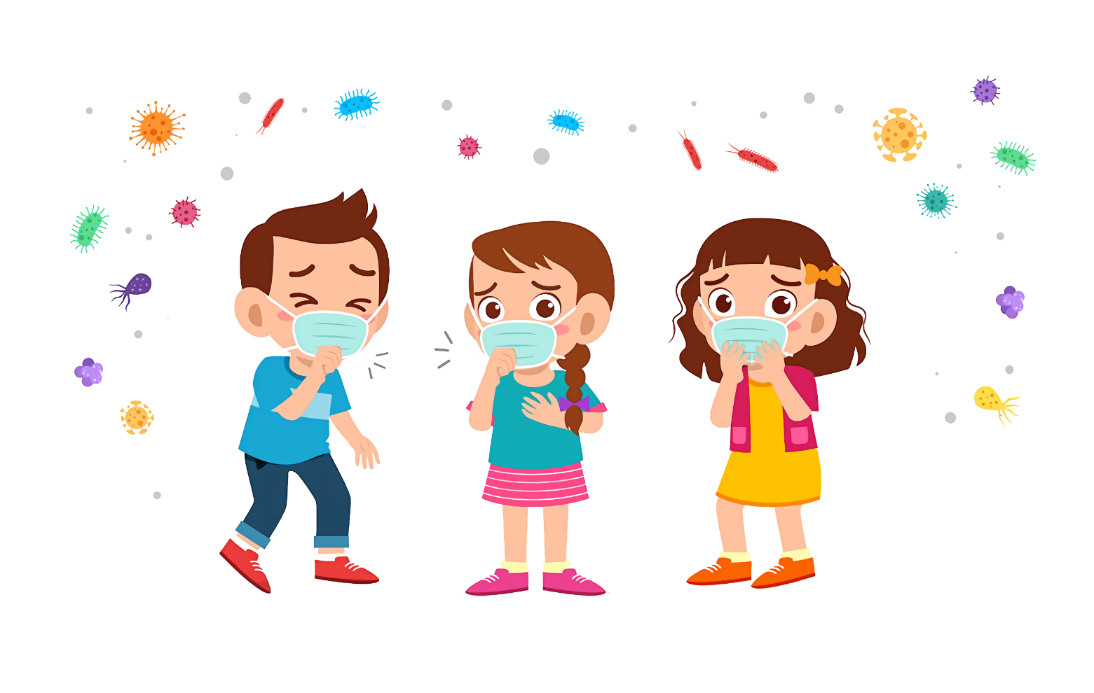

ĐEO KHẨU TRANG CHỐNG CORONA

Slide 4


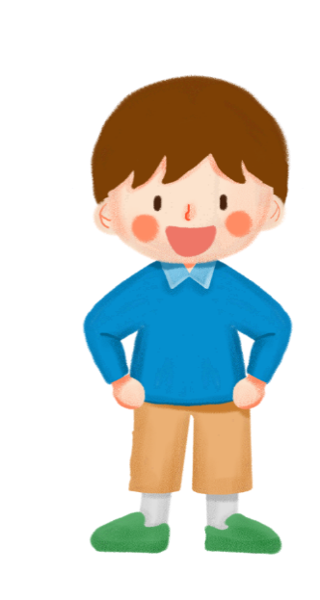






1
4
3
2

Slide 5




Những từ đồng nghĩa với nhân hậu là?
Nhân từ, nhân đức, nhân ái, hiền hậu, hiền từ, …

Slide 6
Những từ trái nghĩa với nhân hậu là?
Độc ác, tàn ác, tàn bạo, ác độc, …

Slide 7
Những từ đồng nghĩa với trung thực là?
Trung thành, thành thật, thật thà, …

Slide 8
Những từ trái nghĩa với trung thực là?
Gian dối, lừa đảo, dối trá, …

Slide 9


Slide 10

LUYỆN TỪ VÀ CÂU

Slide 11



Mục tiêu bài học
Biết kiểm tra vốn từ của mình theo các nhóm từ đồng nghĩa đã cho
Đặt được câu theo yêu cầu.

Slide 12

1. Tự kiểm tra vốn từ của mình:
Xếp các tiếng sau đây thành những nhóm đồng nghĩa :
đỏ
trắng
r
r
điều
xanh
r
r
lục
bạch
r
r
son
đào
r
r
hồng
biếc
r
r

Slide 13

1. Tự kiểm tra vốn từ của mình:
b) Tìm các tiếng cho trong ngoặc đơn thích hợp với mỗi ô trống:
(đen, thâm, mun, huyền, ô, mực)
- Bảng màu đen gọi là bảng ...
- Mèo màu đen gọi là mèo ...
- Mắt màu đen gọi là mắt ...
- Chó màu đen gọi là chó ...
- Ngựa màu đen gọi là ngựa ...
- Quần màu đen gọi là quần ...

Slide 14


Trò chơi
ĐỐ BẠN ĐỐ BẠN

Slide 15




ĐỐ BẠN ĐỐ BẠN
Bảng màu đen
gọi là bảng gì?
Bảng đen

Slide 16
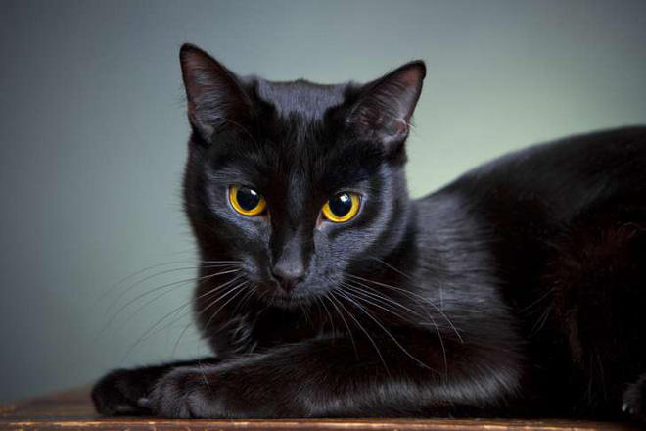
ĐỐ BẠN ĐỐ BẠN
Mèo màu đen gọi là mèo gì?
Mèo mun

Slide 17
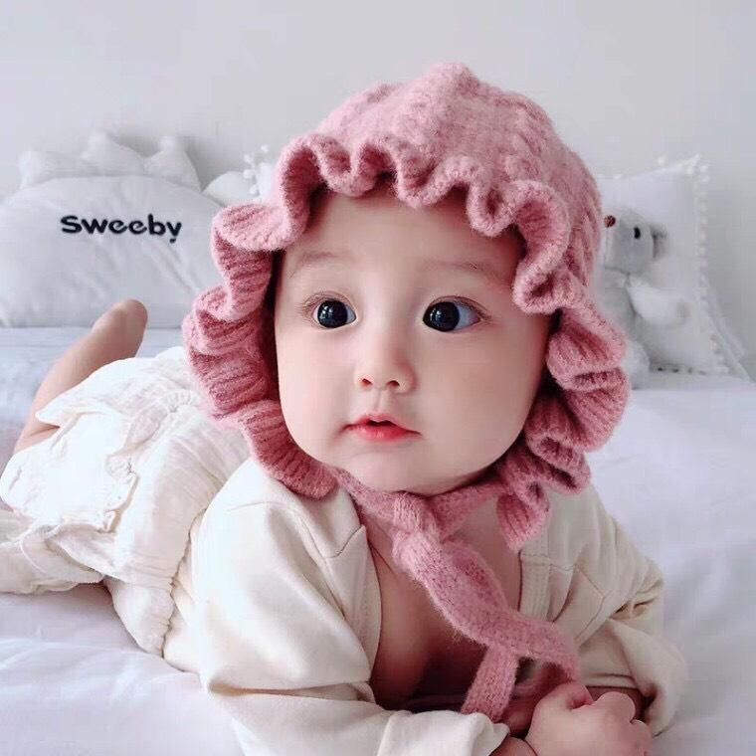
ĐỐ BẠN ĐỐ BẠN
Mắt màu đen gọi là mắt gì?
Mắt huyền

Slide 18
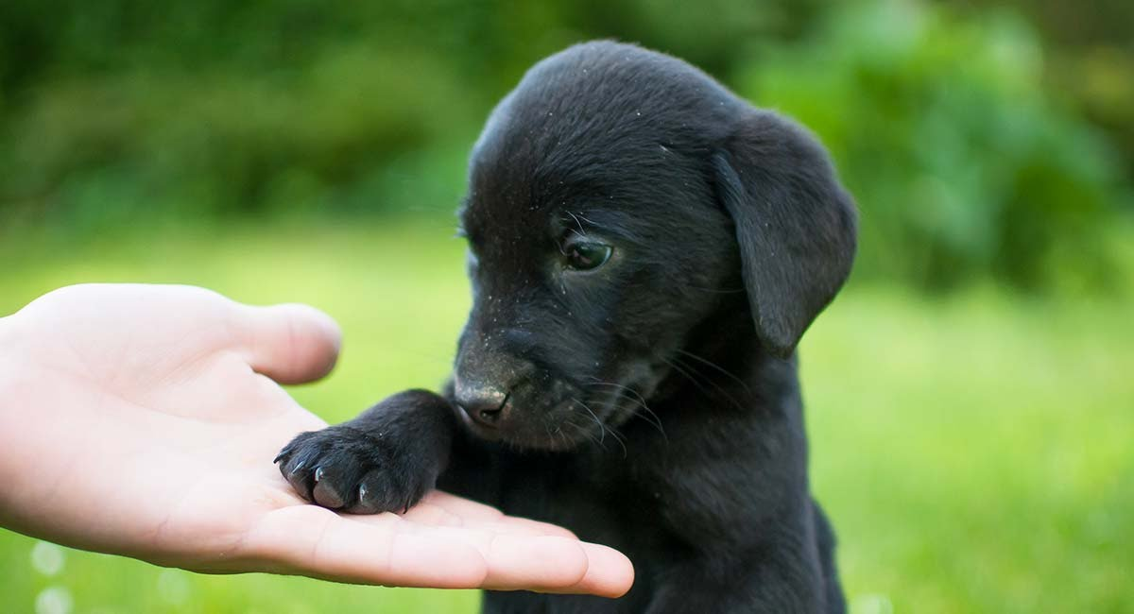
ĐỐ BẠN ĐỐ BẠN
Chó màu đen gọi là chó gì?
Chó mực

Slide 19
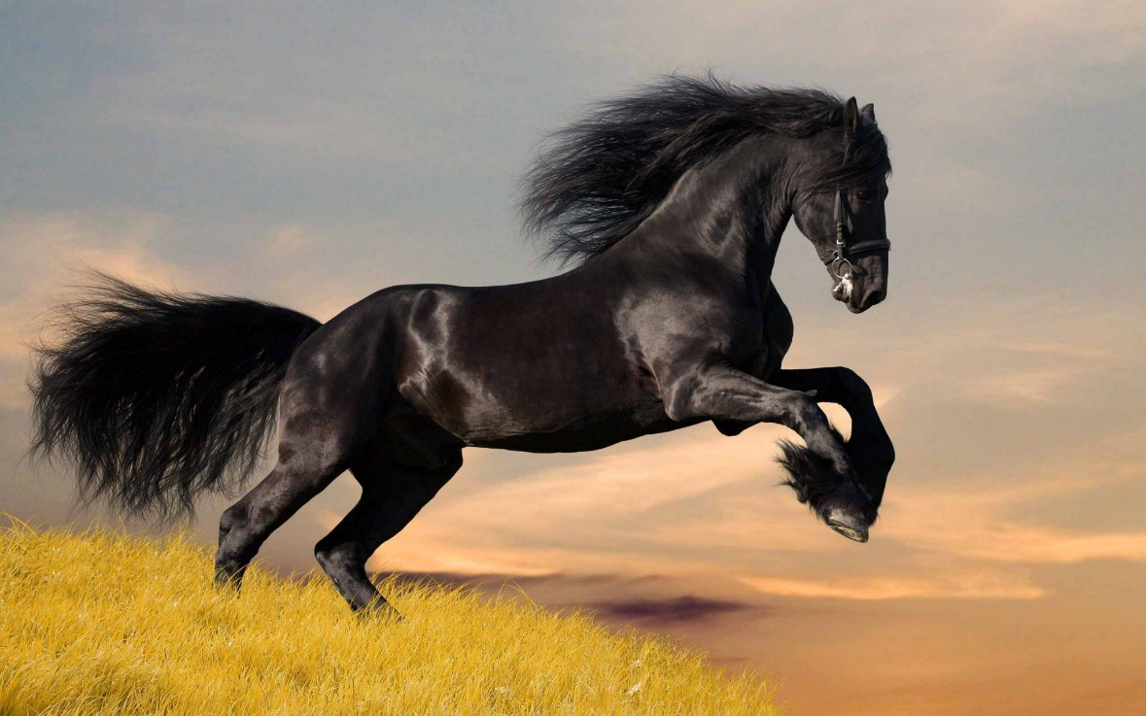
ĐỐ BẠN ĐỐ BẠN
Ngựa màu đen gọi là ngựa gì?
Ngựa ô

Slide 20
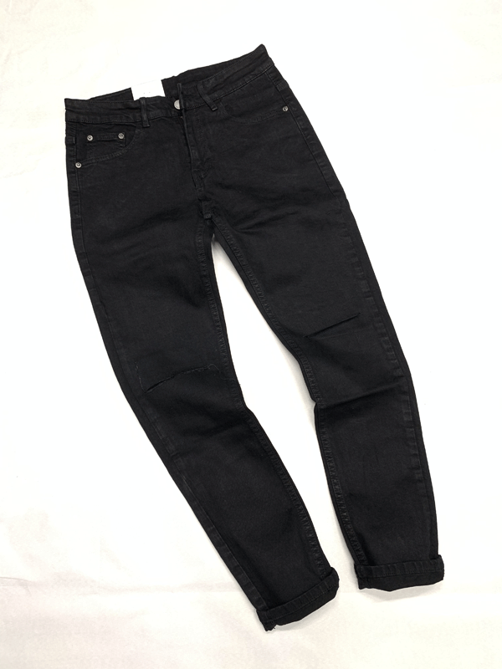
ĐỐ BẠN ĐỐ BẠN
Mắt màu đen gọi là mắt gì?
Quần thâm

Slide 21

1. Tự kiểm tra vốn từ của mình:
b) Tìm các tiếng cho trong ngoặc đơn thích hợp với mỗi ô trống:
(đen, thâm, mun, huyền, ô, mực)
- Bảng màu đen gọi là bảng ...
- Mèo màu đen gọi là mèo ...
- Mắt màu đen gọi là mắt ...
đen
mun
huyền
- Chó màu đen gọi là chó ...
- Ngựa màu đen gọi là ngựa ...
- Quần màu đen gọi là quần ...
mực
ô
thâm

Slide 22
2. Đọc bài văn sau
Chữ nghĩa trong văn miêu tả
Trong miêu tả, người ta thường hay so sánh. So sánh thì vô cùng: Cậu ta mới chừng ấy tuổi mà trông như một cụ già. Đấy là so sánh người với người. Có khi so sánh người với các con vật: Trông anh ta như một con gấu. Có khi so sánh người với cây, với hoa: Cô gái vẻ mảnh mai, yểu điệu như một cây liễu. Có trường hợp người viết lấy nhỏ để so sánh với to: Con rệp to kềnh như một chiếc xe tăng. Có khi làm ngược lại: Con lợn béo như một quả sim chín; Trái đất đi như một giọt nước mắt giữa không trung.
So sánh thường đi kèm nhân hóa. Người ta có thể so sánh nhân hóa để tả bên ngoài: Con gà trống bước đi như một ông tướng ; Nắm lá đầu cành xoè ra như một bàn tay. So sánh và nhân hóa để tả tâm trạng: Dòng sông chảy lặng lờ như đang mãi nhớ về một con đò năm xưa.

Slide 23

2. Đọc bài văn sau
Miêu tả một em bé hoặc một chú mèo, một cái cây, một dòng sông mà ai cũng miêu tả giống nhau thì không ai thích đọc. Vì vậy, ngay trong quan sát để miêu tả, người viết phải tìm ra cái mới, cái riêng. Nhìn một bầu trời đầy sao, Huy-gô thấy nó như một cánh đồng lúa chín, ở đó người gặt đã bỏ quên một cái liềm con là vành trăng non. Mai-a-cốp-xki thì lại thấy những ngôi sao kia như những giọt nước mắt của người da đen. Còn đối với Ga-ga-rin những vì sao là những hạt giống mới mà loài người vừa gieo vào vũ trụ. Ba hình ảnh cánh đồng lúa chín, những giọt nước mắt, những hạt giống mới rất khác nhau, nhưng đều đúng và đều hay. Và rất riêng, rất mới. Miêu tả cây cối, có nhà văn thấy chúng giống như những con người đang đứng tư lự (vì trời lặng gió), có nhà văn lại thấy chúng tựa những con ngựa đang phi nhanh, bờm tung ngược (vì đang có gió thổi rất mạnh), có nhà văn lại
bảo chúng là những cái lồng chim của thiên nhiên, trong mỗi cái lồng
có những con chim đang nhảy, đang chuyền… Không có cái mới, cái
riêng thì không có văn học. Tôi xin được nói thêm : phải có cái mới, cái
riêng bắt đầu từ sự quan sát. Rồi sau đó đến cái mới, cái riêng trong
tình cảm, trong tư tưởng.
Theo PHẠM HỔ

Slide 24



THẢO LUẬN THEO NHÓM
  Trong miêu tả, người ta thường hay so sánh. Em hãy tìm hình ảnh so sánh trong đoạn 1.
  So sánh thường kèm theo nhân hoá. Người ta có thể so sánh, nhân hoá để tả bên ngoài, tả tâm trạng. Em hãy tìm hình ảnh so sánh, nhân hoá có trong đoạn 2.
  Trong quan sát để miêu tả, người ta còn tìm ra cái mới, cái riêng. Em hãy nêu ví dụ về một câu văn có cái mới, cái riêng trong đoạn 3.

Slide 25
THẢO LUẬN THEO NHÓM
  Hình ảnh so sánh trong đoạn 1
Cậu ta mới chừng ấy tuổi mà trông như một cụ già.
Trông anh ta như một con gấu.
Cô gái vẻ mảnh mai, yểu điệu như một cây liễu.
Con rệp to kềnh như một chiếc xe tăng.
Con lợn béo như một quả sim chín.
Trái đất đi như một giọt nước mắt giữa không trung.

Slide 26
THẢO LUẬN THEO NHÓM
  Hình ảnh so sánh, nhân hoá có trong đoạn 2
Con gà trống bước đi như một ông tướng.
Nắm lá đầu cành xoè ra như một bàn tay.
Dòng sông chảy lặng lờ như đang mải nhớ về một con đò năm xưa.

Slide 27
THẢO LUẬN THEO NHÓM
  Em hãy nêu ví dụ về một câu văn có cái mới, cái riêng trong đoạn 3.
Miêu tả cây cối
Cây cối như những con người đang đứng tư lự (vì trời lặng gió).
Cây cối tựa những con ngựa đang phi nhanh, bờm tung ngược (vì đang có gió thổi rất mạnh).
Cây cối là những cái lồng chim của thiên nhiên, trong mỗi cái lồng có những con chim đang nhảy, đang chuyền…
Nhìn một bầu trời đầy sao
Huy – gô thấy nó giống như một cánh đồng lúa chín.
Mai-a-cốp-xki thì lại thấy những ngôi sao kia như những giọt nước mắt của người da đen.
Ga-ga-rin thì những vì sao là những hạt giống mới mà loài người vừa gieo vào vũ trụ.

Slide 28

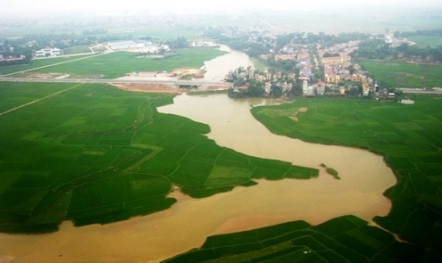
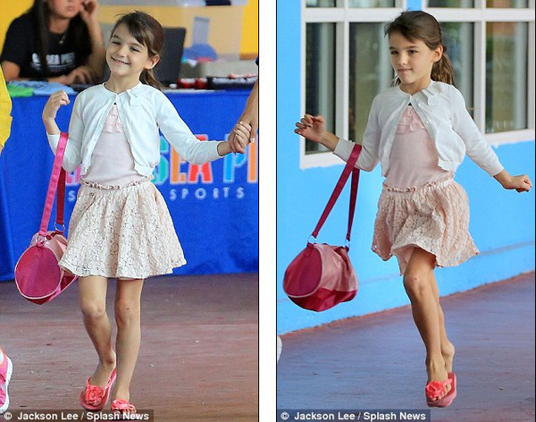
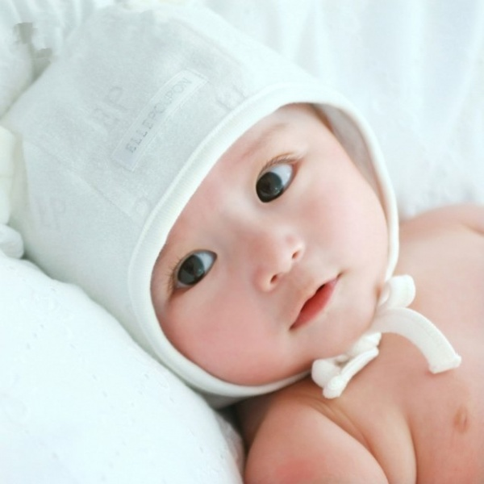
2. Từ gợi ý của bài văn trên, em hãy đặt câu
theo một trong những yêu cầu dưới đây:
Miêu tả một dòng sông, dòng suối hoặc dòng kênh đang chảy.
Miêu tả đôi mắt của một em bé.
Miêu tả dáng đi của một người.
Dòng sông Hồng như một dải lụa đào duyên dáng.
Cô bé vừa đi vừa nhảy như một con chim sáo.
Đôi mắt em tròn xoe và sáng long lanh như hai hòn bi ve.

Slide 29


Slide 30
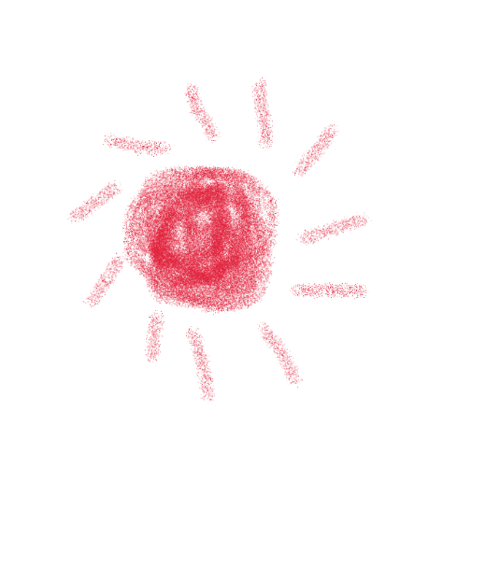




Câu 1:
Từ đồng nghĩa với tổ quốc là?
a. nhà cửa
b. giang sơn
c. ruộng đồng

Slide 31
Câu 2:
Từ đồng nghĩa với thanh bình là?
a. hoà bình
b. lấp lánh
c. chiến tranh

Slide 32


DẶN DÒ
Chuẩn bị:
Ôn tập về từ
và cấu tạo từ
Xem lại bài học

Slide 33
TẠM BIỆT CÁC EM

